Slide 1
Big Data y
Transformación Digital
Diego Alberto Rincón Yáñez MCSc
diego-rincón@outlook.com

Slide 2

Agenda
Conceptos de Tecnología (Cloud, IoT)
Que es Big Data
Las Vs de Big Data Básicas y Adicionales
Licenciamientos
Tipos Análisis y Analítica

Slide 3
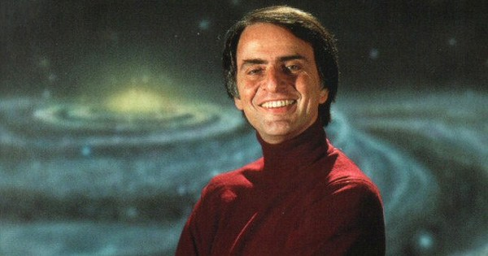
“We live in a society exquisitely dependent on science and technology, in which hardly anyone knows anything about science and technology”

Slide 4
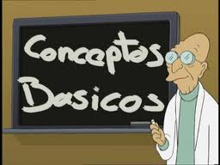
Conceptos Previos

Slide 5
¿Qué tienen en común el vapor, la ciencia y lo digital?

Slide 6
¿Cuarta? ¿De donde?
Energía basada en vapor
Era de la ciencia y la producción masiva alimentada por la electricidad
Fomentada por las Tecnologías Digitales

Slide 7
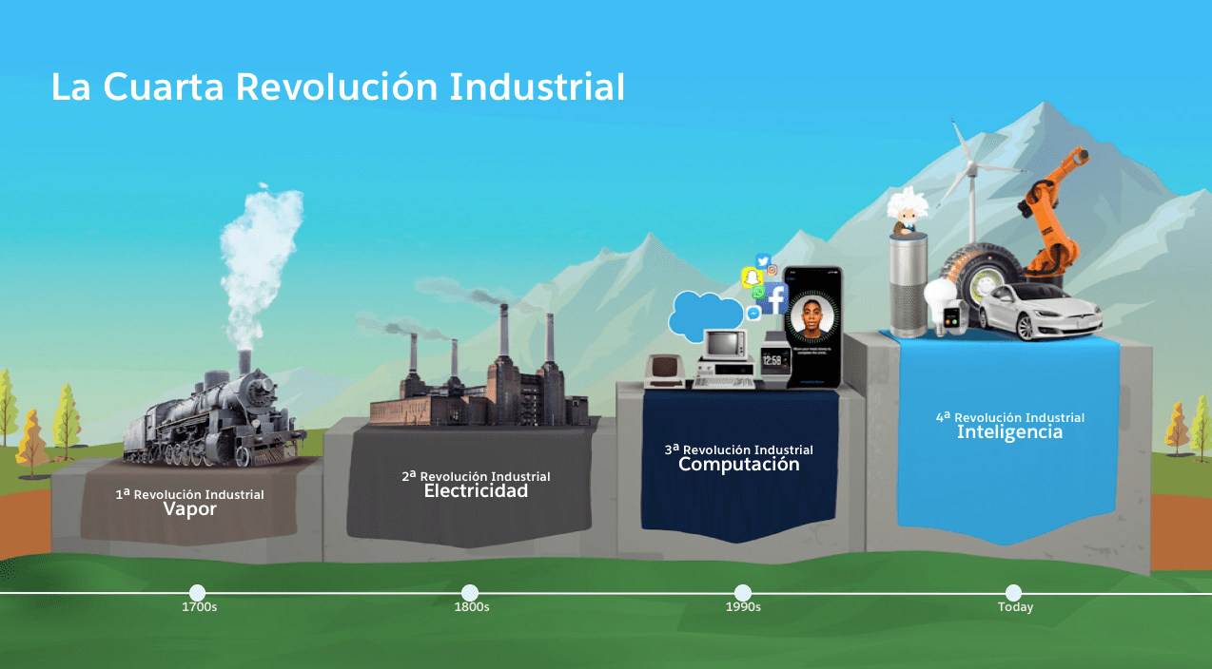

Slide 8
¿Qué la compone?
Tecnológicamente
Computación en la Nube
Internet de las Cosas (IoT)
Big Data
Habilita
Redes Sociales
Movilidad
Ubicuidad
Interacciones no estructuradas (ventas, amistades, transacciones)

Slide 9
¿Qué es Big Data?
Entonces……

Slide 10
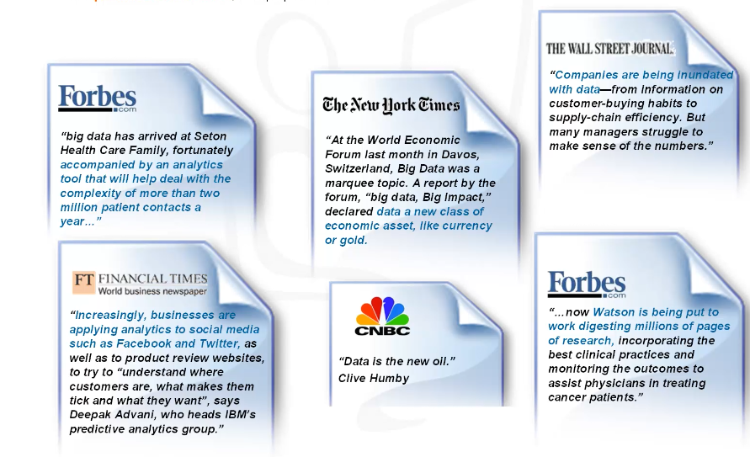
¿De donde la moda del Big Data?

Slide 11
¿De donde la moda del Big Data?
“Big Data is like teenage sex, everyone talks about it, nobody really knows how to do it, everyone thinks everyone else is doing it, so everyone claims they are doing it.”
Dan Arieli,
Duke University Director
Center for Advanced Hindsight

Slide 12
Las V de Big Data
Básicas y Adicionales

Slide 13
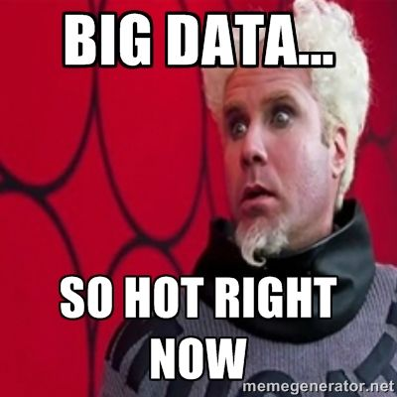
Variedad
De dónde salen los datos?
Sensores
GPS
Registros históricos
Correos Electrónicos
Redes Sociales
…

Slide 14
Volumen
Porqué hay tanto dato?
Más de 3.7 Billones de humanos usan Internet
Google procesa más de 40k búsquedas por segundo
156 millones de correos cada minuto
33 Millones de dispositivos de voz

Slide 15
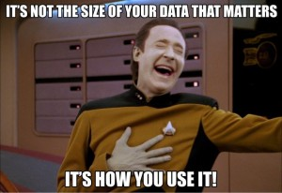
Velocidad
Supercomputador Blue Gene/P permite ver la simulación de la explosión de una estrella supernova, este proceso en un PC tardaría 22 millones de horas el evento tarda solo 5 segundos.
Tiene mas de 160.000 procesadores

Slide 16
Las V’s Adicionales
Valor
Veracidad
Validez
Variabilidad
Volatilidad

Slide 17
¿Qué sabemos realmente de Big Data?
Big Data es solo “data”
  ¿Cual es la mejor forma de manejar nuestros datos?
Big Data es una pieza en un rompecabezas.
  ¿Cómo combinarla con la analítica existente para lograr un gran impacto?
Big Data necesita unirse a la operación del negocio.
  ¿Cómo podemos usar big data para crear mejores productos y servicios?
  NO al botón de reinicio, no estamos iniciando desde cero.

Slide 18
¿Qué sabemos realmente de Big Data?
Convertir la cultura de la organización en “data-driven”.
Usar preguntas de negocio, no de tecnología para guiar la arquitectura.
Incrementar la autogestión de datos, para fomentar la decisión a partir de datos (Empoderar al Usuario).
Habilitar un ecosistema que permita a los equipos “nadar” en los datos para descubrir.
Hacer los datos y los resultados tan accesibles a la gente como sea posible.
Nivel
Organización

Slide 19
Balanceo de Términos
Nivel Organizacional
Analítica (Descriptiva, Diagnostica, Predictiva, Prescriptiva)
Data Science vs Big Data
Arquitectura (Software, Tecnologías, Big Data, Empresarial)
Big Data (Architech, Engineer, Scientist)
CDO (Chief Data Officer)
(Machine o Deep) Learning
Business Intelligence
KPI (Key Performance Indicators)
Open (Data vs Access)

Slide 20
¿Qué sabemos realmente de Big Data?
Construir un modelo estructurado del negocio.
Descubrir información acerca de clientes y productos.
  ERP + CRM +Sistemas Legados
  Logs web.
  Correos + Redes Sociales
  Voz + Texto
  BI (Business Intelligence)
Asegurar la información como un activo, controlando el acceso a los datos.
  Proteger privacidad
  Cumplir con regulaciones
Nivel
Tecnología

Slide 21
Balanceo de Términos
Metadata
ETL vs ELT
OLTP vs OLAP
Data (Warehouse, Marts)
Paralelo vs Distribuido
Stream vs batch
Clúster (HA vs HPC vs HTC)
SQL y NoSQL
Hadoop (HDFS+YARN+MR)

Slide 22
Big Data no es solo Hadoop
Ejemplos donde Hadoop no es completamente aplicable
  Cyber Seguridad, mercados de bolsa, información de sensores y tendencias en redes sociales (monitoreo en tiempo real).
  Que pasaría si, su empresa tuviera muchos centros de datos, donde el ancho de banda es un problema.
  Control de los datos/Seguridad (en sectores específicos).
Más detalles en el módulo más adelante.

Slide 23
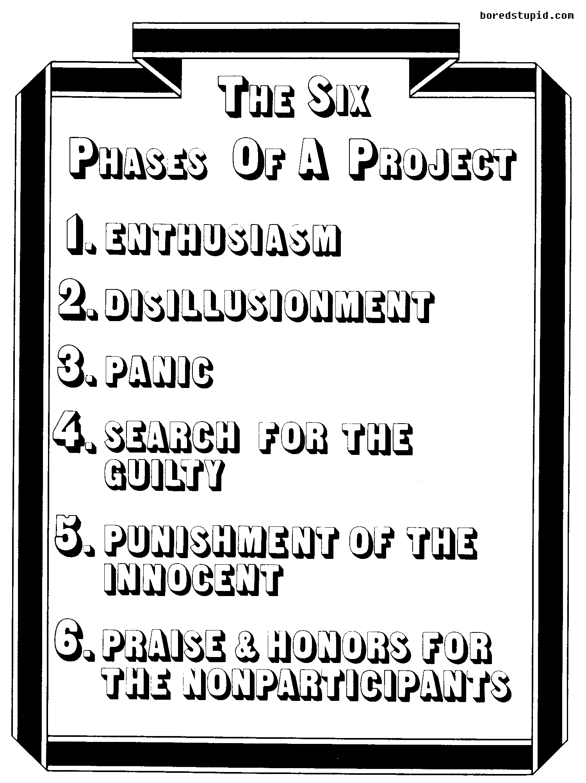
Fases del proceso

Slide 24
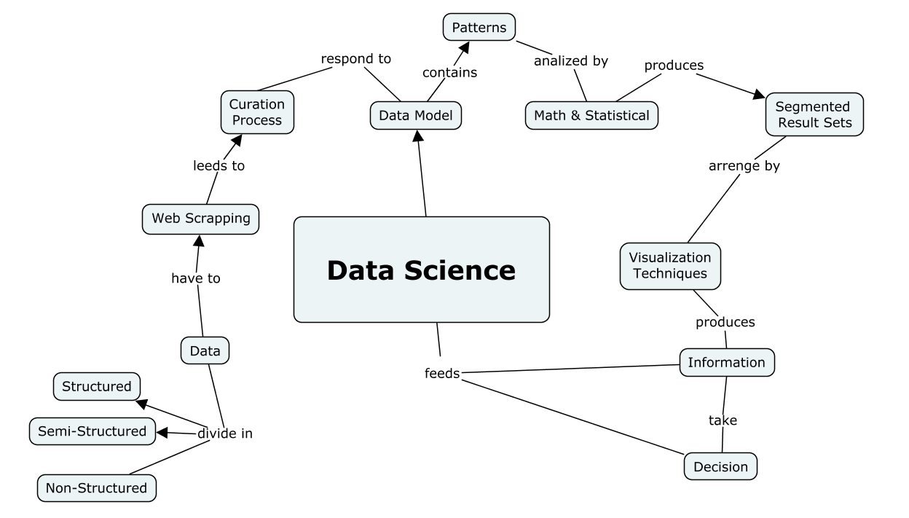

Slide 25
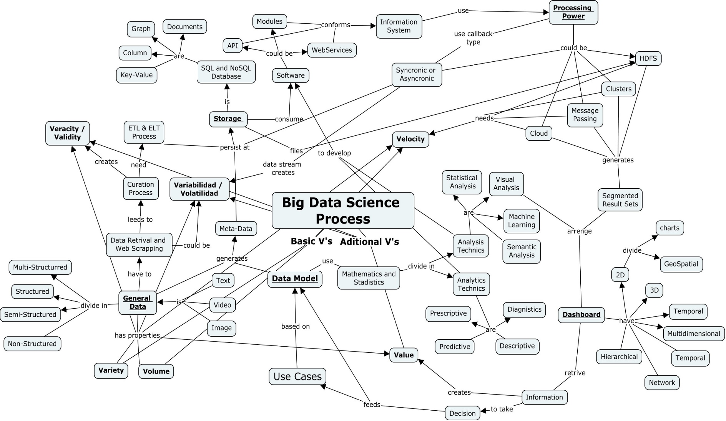

Slide 26
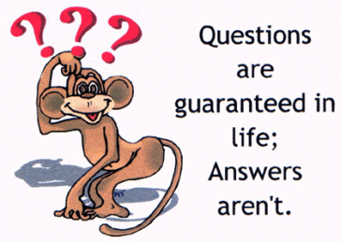
¿Preguntas?

